Slide 1
МУНИЦИПАЛЬНОЕ ОБЩЕОБРАЗОВАТЕЛЬНОЕ БЮДЖЕТНОЕ УЧРЕЖДЕНИЕ СРЕДНЯЯ ОБЩЕОБРАЗОВАТЕЛЬНАЯ ШКОЛА №12
Творческий отчёт 6 «В» класса
Часть 3
г. Благовещенск Амурская область 2014 г.

Slide 2
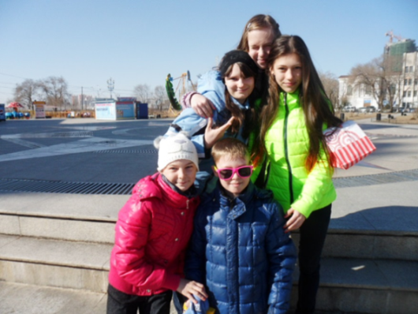
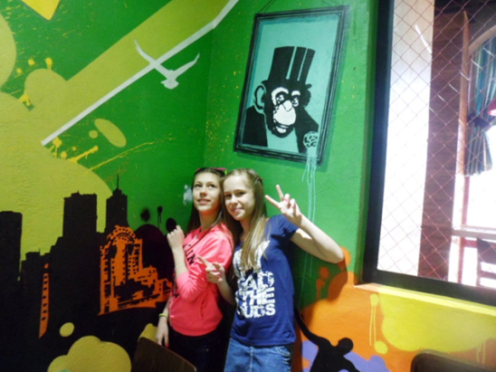
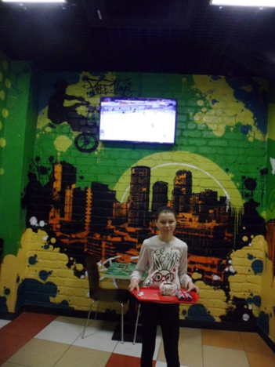
Ура! Каникулы!

Slide 3
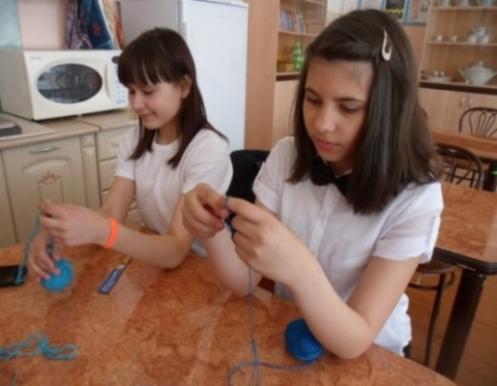
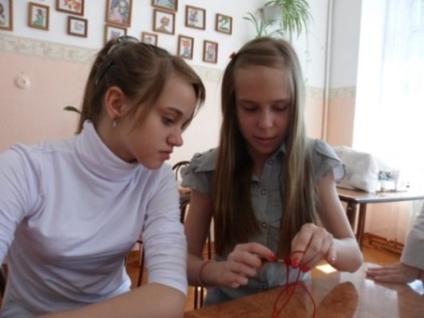
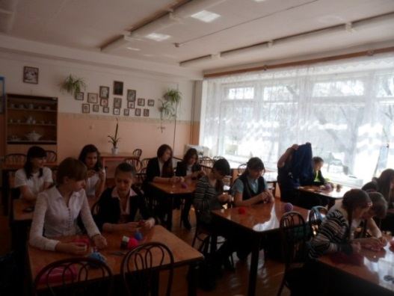
На уроках.

Slide 4
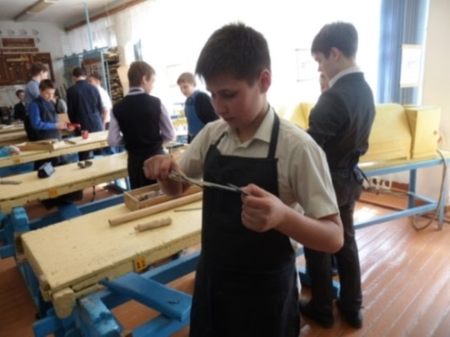
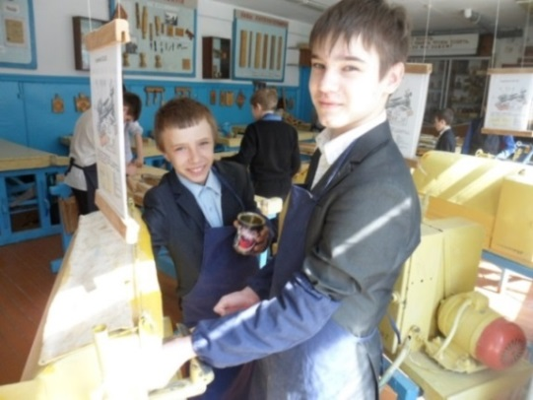
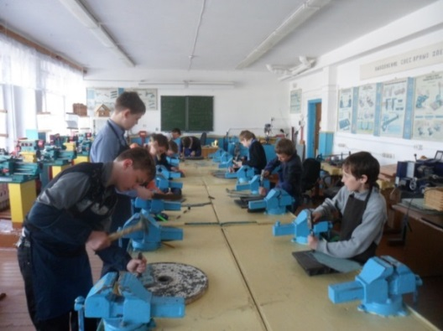
На уроках.

Slide 5
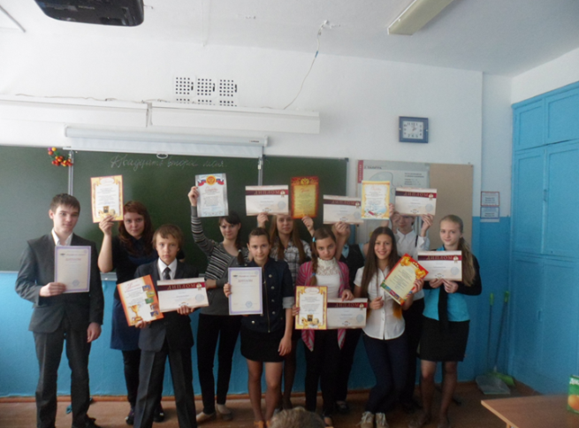
Мы гордимся нашими достижениями. Наш учебный год закончился.

Slide 6
Презентацию подготовила
классный руководитель 6 «В»
МОБУ СОШ № 12
г. Благовещенска
Устинова Валентина Ивановна

